Slide 1

Πώς παραδίδετε μια εργασία στο Google Classroom
Οδηγός με «βήμα προς βήμα» τις ενέργειες που κάνετε για να παραδώσετε μια εργασία στο Google Classroom

Slide 2
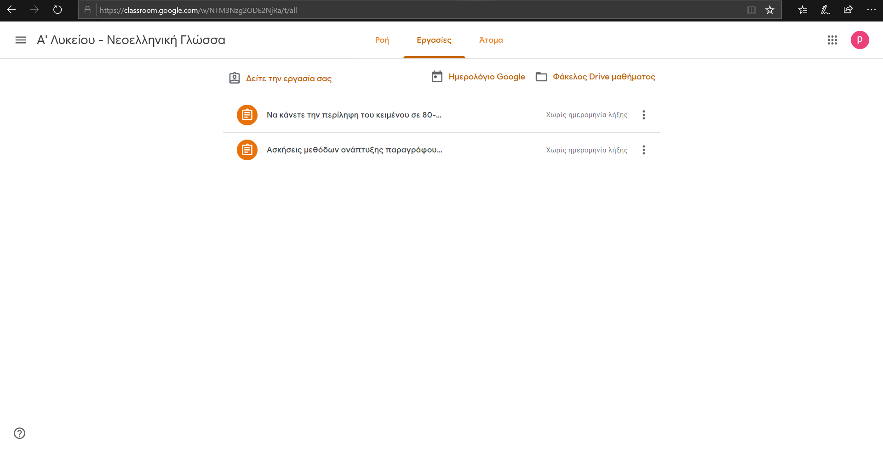
Στο λογαριασμό σας πηγαίνετε στο μενού Εργασίες και βλέπετε τις εργασίες που έχετε για παράδοση.

Slide 3
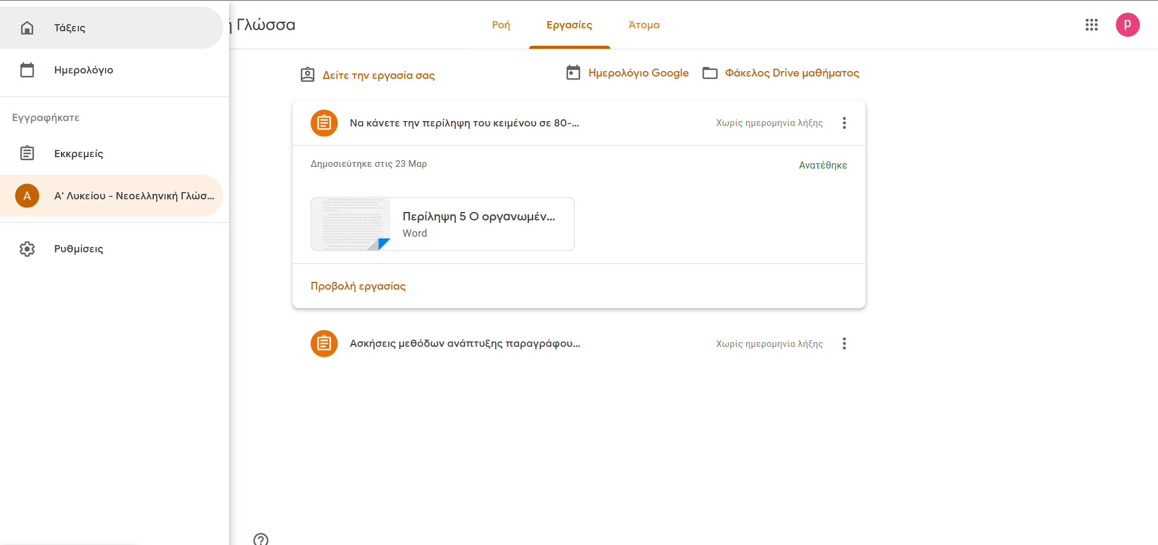
Πατάτε το κουμπί με τις τρεις γραμμές πάνω αριστερά και στο αναδυόμενο μενού πατάτε το κουμπί Εκκρεμείς.

Slide 4
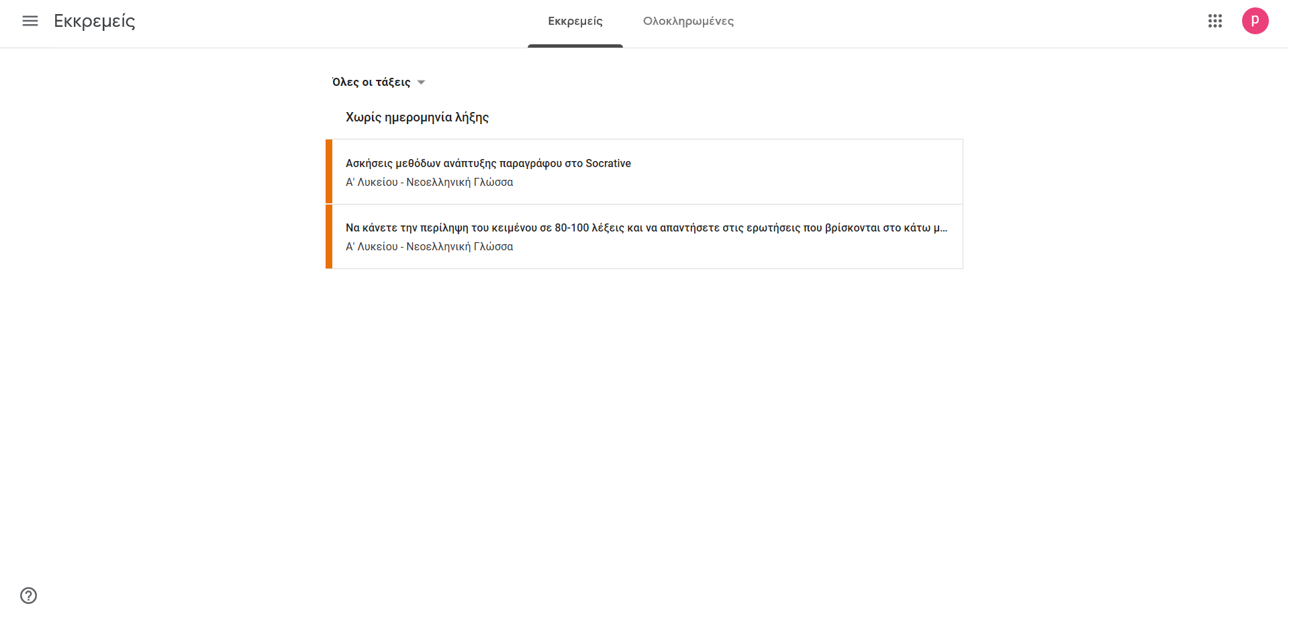
Ανοίγει η καρτέλα Εκκρεμείς και από εκεί βλέπετε την εργασία την οποία θέλετε να κάνετε ή να υποβάλετε και την επιλέγετε με αριστερό κλικ.

Slide 5
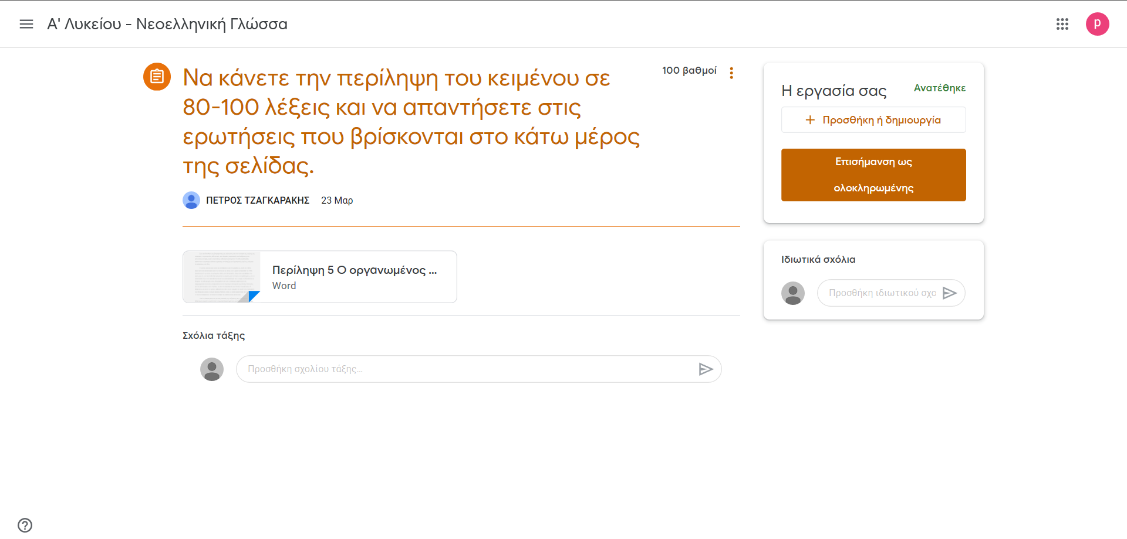
Στο νέο περιβάλλον πατάτε το κουμπί +Προσθήκη ή δημιουργία πάνω δεξιά.

Slide 6
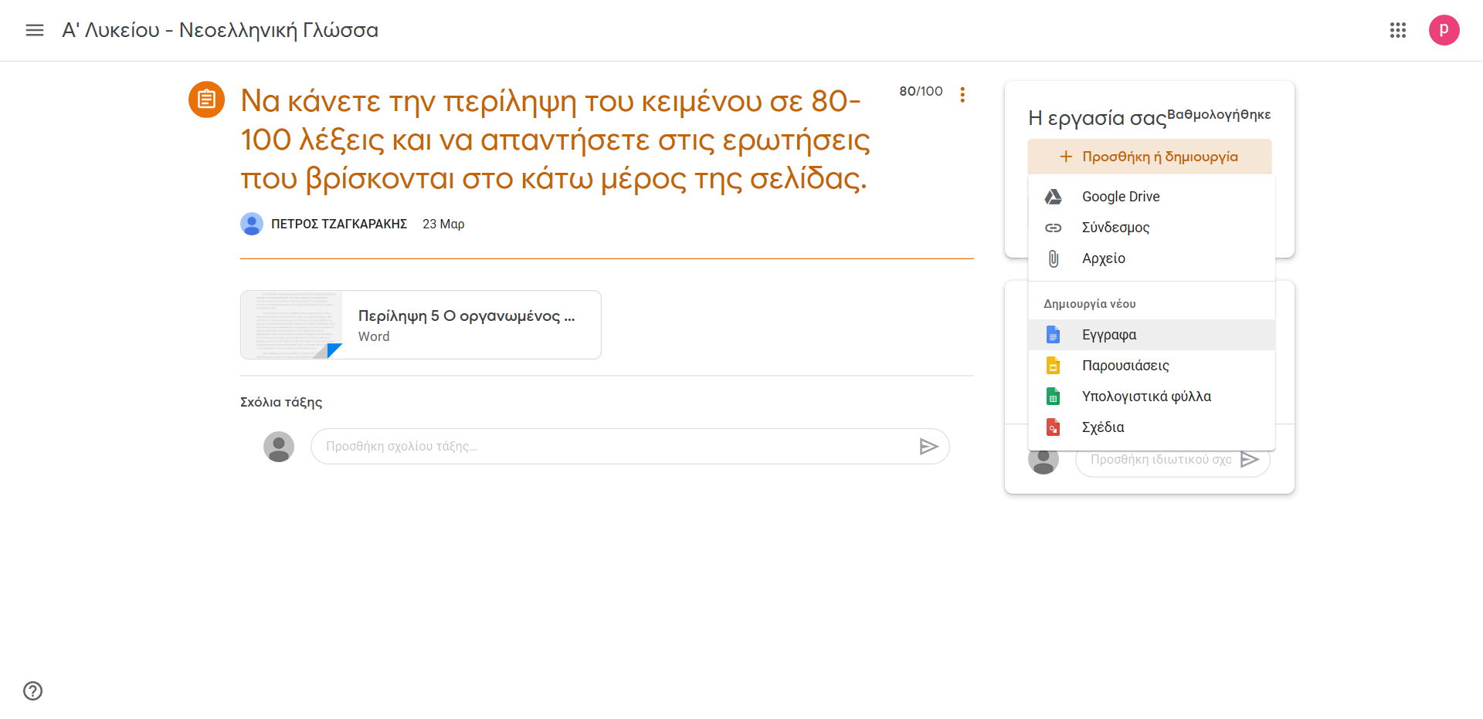
Στο αναδυόμενο μενού επιλέγετε την πηγή από όπου θα μεταφορτώσετε το αρχείο με την εργασία που έχετε κάνει ή τη μορφή στην οποία θα τη δημιουργήσετε, αν τώρα ξεκινάτε να κάνετε την εργασία.

Slide 7
Στην περίπτωση που τώρα ξεκινάτε να κάνετε την εργασία, προτιμότερη μορφή για να την γράψετε είναι τα Έγγραφα (ονομάζονται και Google docs), διότι επιτρέπουν καλύτερη επεξεργασία δεδομένων από μαθητές και καθηγητές, ενώ σώζονται αυτομάτως και στο Drive σας.

Slide 8
Αν χρησιμοποιήσετε Google Docs για να κάνετε εκείνη τη στιγμή την εργασία τότε, αφού κάνετε την εργασία, πατάτε το κουμπί Υποβολή πάνω δεξιά και η εργασία σας αυτόματα θα υποβληθεί. Να θυμάστε ότι στα Google docs το κείμενο σώζεται αυτόματα (δεν υπάρχει κουμπί Save) και, έτσι, ανά πάσα στιγμή μπορείτε να επανέρθετε στο Google Doc από το Google Drive σας και να ολοκληρώσετε την εργασία.

Slide 9
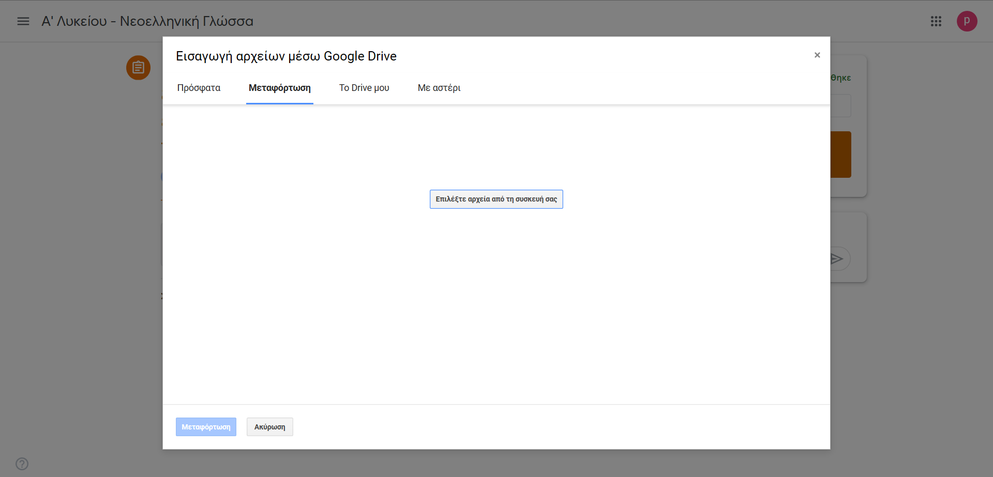
Αν, όμως, έχετε ήδη κάνει την εργασία σας σε άλλη εφαρμογή, τότε επιλέγετε το κουμπί Αρχείο (με σήμα τον συνδετήρα) και στο νέο παράθυρο πατάτε το κεντρικό κουμπί Επιλέξτε αρχεία από τη συσκευή σας και επιλέξτε για μεταφόρτωση το αρχείο Word ή PDf στο οποίο έχετε κάνει την εργασία σας. Να προτιμάτε να κάνετε τις εργασίες σας σε Word 2007 ή νεότερο, αν έχετε.

Slide 10
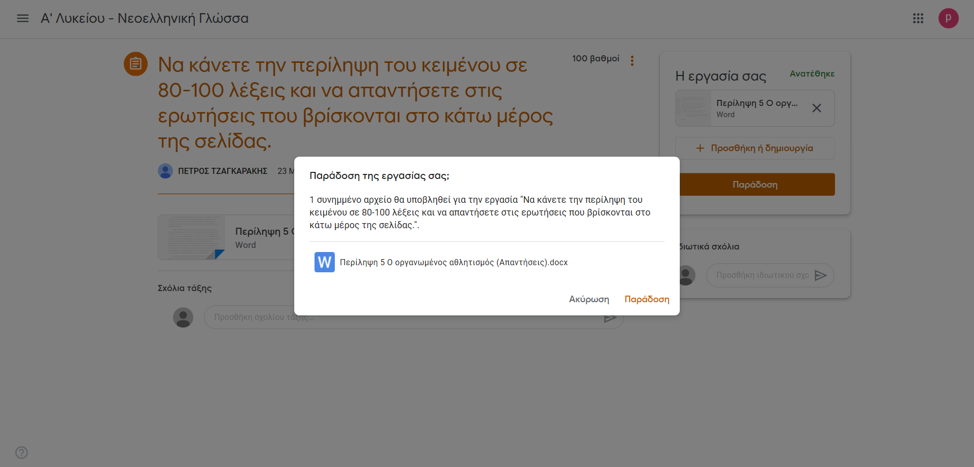
Επιλέγετε το κουμπί Παράδοση.

Slide 11
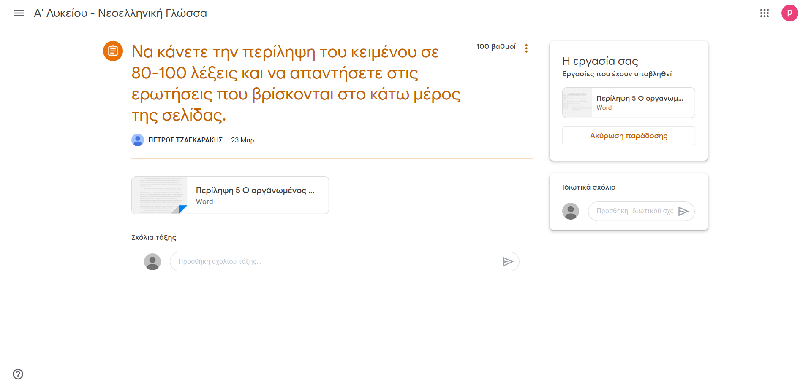
Η εργασία σας υποβλήθηκε. Μπορείτε να αναιρέσετε την ενέργεια πατώντας το κουμπί Ακύρωση παράδοσης.

Slide 12
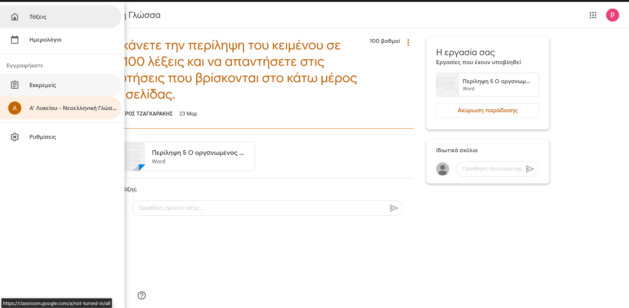
Αν επιλέξετε πάλι το μενού Εκκρεμείς από το αναδυόμενο μενού αριστερά,

Slide 13
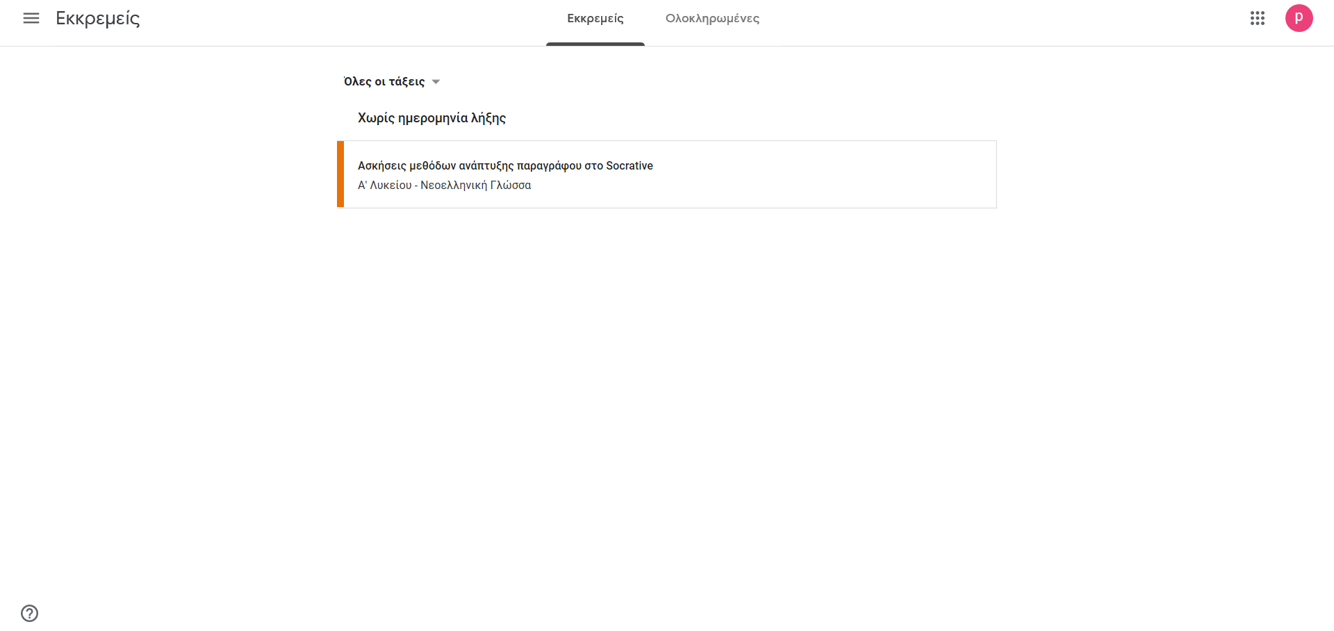
θα διαπιστώσετε ότι η συγκεκριμένη εργασία δεν βρίσκεται πια στο μενού Εκκρεμείς,

Slide 14
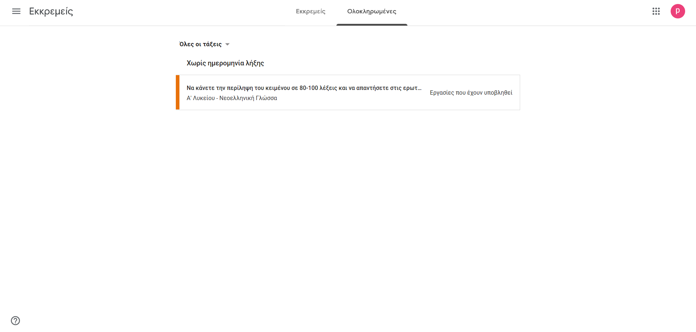
αλλά στο μενού Ολοκληρωμένες.

Slide 15
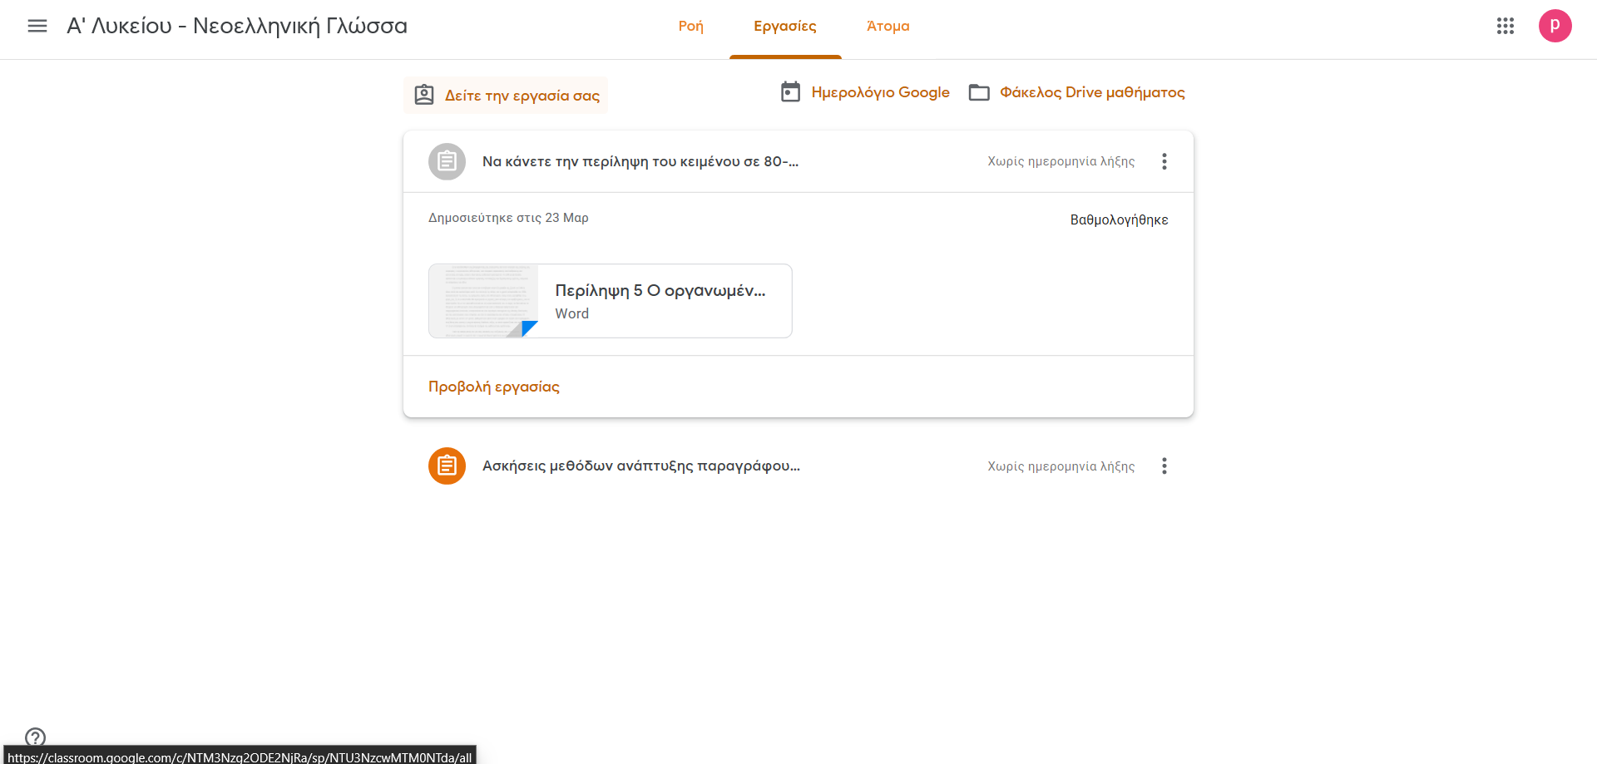
Όταν ο καθηγητής / η καθηγήτριά σας βαθμολογήσει την εργασία σας, τότε θα δείτε τη σχετική λέξη στο πλαίσιο αυτό.

Slide 16
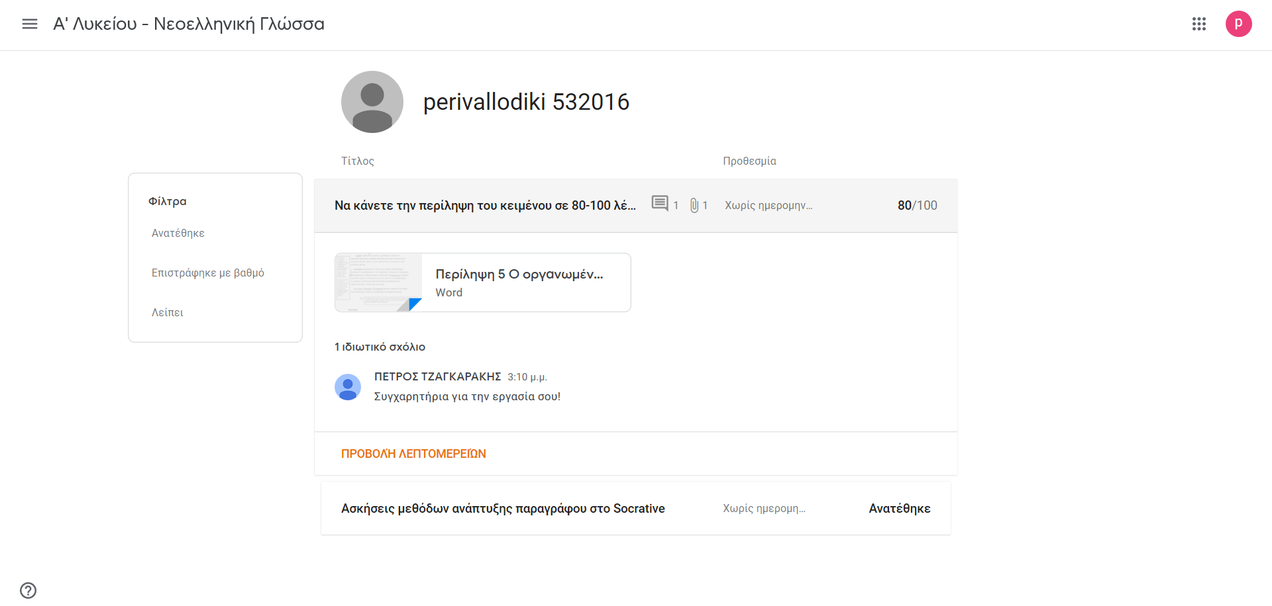
Αν υπάρχουν και σχόλια και βαθμολογία, μπορείτε να δείτε και αυτά πατώντας το κουμπί
Δείτε την εργασία σας πάνω από την εργασία.

Slide 17
Καλή επιτυχία!

